Slide 1

LA CIRCULACIÓN DE LOS DIARIOS EN EL MUNDO
Alarcón Adan Ricardo
Cruz Flores José Luis
Jiménez Escobar Gregorio

Slide 2

MEDIOS MASIVOS
Son aquellos que por su alcance y difusión afectan a un mayor número de personas en un momento dado. También se conocen como medios no medidos.

Slide 3

Sus principales ventajas son:
Flexibilidad; actualidad; buena cobertura de mercados locales; aceptabilidad amplia; credibilidad alta. Además, son accesibles a pequeños comerciantes que deseen anunciarse.
Entre sus principales limitaciones y desventajas se encuentran: Vida corta; calidad baja de reproducción; pocos lectores del mismo ejemplar físico y no es selectivo con relación a los grupos socioeconómicos
LOS DIARIOS

Slide 4
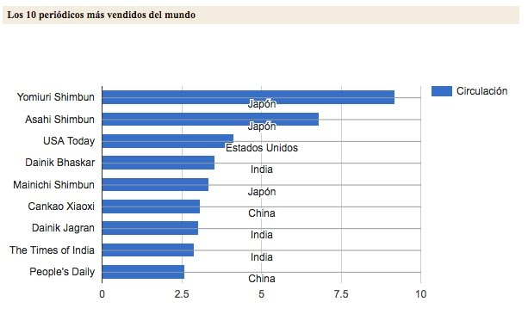
LOS PERIÓDICOS MÁS CIRCULADOS DEL MUNDO

Slide 5


LOS DIARIOS MÁS VENDIDOS EN EL MUNDO
Yomiuri Shimbun
Asahi Shimbun
USA Today
Dainik Bhaskar
Dainik Jagran

Slide 6


*Consiste en tres sociedades anónimas: Sociedad Anónima Yomiuri Shimbun de Tokio, Sociedad Anónima Yomiuri Shimbun de Osaka y Sociedad Anónima Yomiuri Shimbun del Oeste.
*Fundado el 2 de noviembre de 1874.
*Es conservador y a veces se lo considera un periódico de centro derecha.
*Cuenta con seis oficinas principales distribuidas por Japón y una red de información con 352 puestos informativos en Japón y 34 en el mundo.
*Posee 29 imprentas y es considerado el máximo exponente como empresa periodística dentro de Japón.
*Tirada de 14 323 781 ejemplares contabilizando ediciones matutina y vespertina en el 2002. La tirada de la segunda mitad del 2006 fue de 10 030 000. Se estima que una parte substancial de alrededor de 8 millones de ejemplares son suscripciones.
*Tiene acuerdos de cooperación con el periódico The Times del Reino Unido y diversos periódicos japoneses de corriente cooperacionista con Estados Unidos.

Slide 7

ASAHI SHIMBUN
Es el segundo periódico más popular de Japón. Este periódico se denomina como liberal y cuenta con 3000 periodistas, incluidos los corresponsales en el extranjero.
Tiene una alianza con el diario International Herald Tribune y publica el International Herald Tribune/Asahi Shimbun como su versión en inglés.
Fundador: Riichi Ueno
Fundación: 25 de enero de 1879
País: Japón
Circulación: 7,96 millones (edición matutina, 2010)
Ámbito de distribución: Nacional
Premios: Shorenstein Prize
Ciudad: japon
Idioma: Japones
Circulación: 6,622

Slide 8


USA Today
Sede: 7950 Jones Branch Drive; McLean, Virginia, 22108
Circulación: 4,139
Propietarios: Gannett
Primera Publicación: 15 de septiembre de 1982
Precio: USD 1 (lunes a viernes)
Premios: Red Smith Award, Premio GLAAD a la Mejor Cobertura de Periódico, Billie Award for Journalism

Slide 9


Dainik Bhaskar
-Comenzó a circular en 1958 en Bhopal, la capital de Madhya Pradesh.
- En 1980 se lanzó en cuatro idiomas distintos:Hindi, Gujarati, Marathi e Inglés.
- Posee 17 emisoras de radio y cuatro páginas Web en cuatro lenguas.

Slide 10

Dainik Jagran
-Es un periódico de la India, fundado en 1942 por Purachandray significa la “La alerta diaria”.
-Su tiraje es cerca las 17 millones de copias.
- Su actual propietario es Jagran Prakashan

Slide 11
REFERENCIAS
1 de octubre de 1951, se reanuda la publicación en formato matutino y vespertino abandonada previamente.
Yomiuri Online Versión digital del periódico (en japonés)
The Japan News Versión digital del periódico (en inglés)
Daily Yomiuri Online Versión digital del periódico (en inglés)
Joseph Plambeck (26 de abril de 2010). «Newspaper Circulation Falls Nearly 9%». The New York Times (en inglés). Consultado el 27 de mayo de 2010.
http://gg.gg/gu330
https://bit.ly/2xr4QRp
https://bit.ly/3cMyFMg
https://bit.ly/3aNnamd

